Slide 1
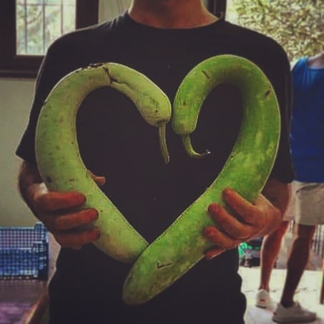
Zero Food Waste Cyprus
Pan Kyriakidis, ZFWC volunteer

Slide 2
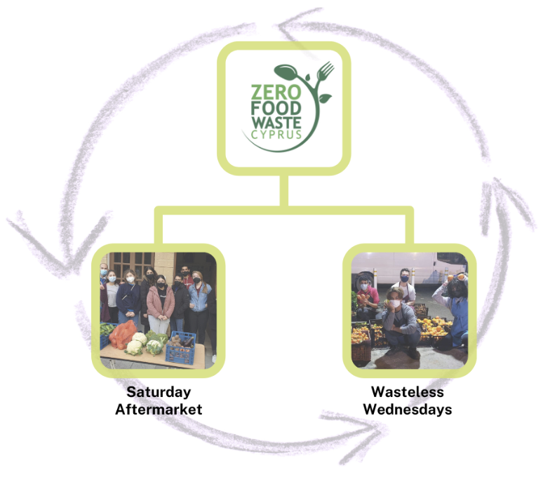
Ο Ρόλος μας στην Κοινωνία
H καταπολέμηση της σπατάλης τροφίμων σε όλη την Κύπρο.
Το Zero Food Waste Cyprus:
Αποτελείται από εθελοντές που συντονίζουν τη συλλογή τροφίμων σε τοπικές αγορές φρούτων και λαχανικών.
Συλλέγουμε περίσσια προϊόντα που διαφορετικά θα απορρίπτονταν και τα διανέμουμε σε όσους έχουν ανάγκη.
Παράλληλα μέσω εκδηλώσεων στοχεύουμε στην ευαισθητοποίηση για τη μείωση της σπατάλης τροφίμων και προάγουμε την κυκλική οικονομία.

Slide 3
Γιατί καταπολεμούμε τη σπατάλη τροφίμων;
Η παραγωγή τροφίμων απαιτεί:
νερό,
ενέργεια,
λιπάσματα,
συσκευασία και μεταφορά.
Όλα αυτά εκπέμπουν αέρια του θερμοκηπίου, όπως το CO2 και το μεθάνιο, τα οποία συμβάλλουν στην κλιματική αλλαγή.
Ο γεωργικός τομέας ευθύνεται για το 24% των παγκόσμιων εκπομπών CO2, ενώ το ένα τρίτο των παραγόμενων τροφίμων σπαταλάται, συνολικά 1,3 δισεκατομμύρια τόνοι ετησίως.
Η Κύπρος κατατάσσεται 3η στην ΕΕ όσον αφορά τη σπατάλη τροφίμων, με μέσο όρο 327 κιλά ανά άτομο κάθε χρόνο.

Slide 4
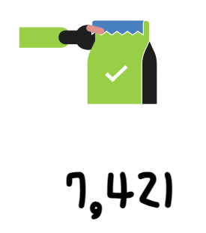
Οι Στόχοι Μας:
Πρόληψη Σπατάλης Τροφίμων σε Μεγάλη Κλίμακα
Επέκταση των δραστηριοτήτων για κάλυψη όλων των αγορών στο νησί, χωρίς να μένει κανείς πίσω.
Πρόληψη και μείωση της σπατάλης τροφίμων από τους παραγωγούς έως τους καταναλωτές.
Από το 2021 μέχρι το 2023:
Έχουμε σώσει (σε κιλά)
Υποστηριζόμενοι Ωφελούμενοι

Slide 5
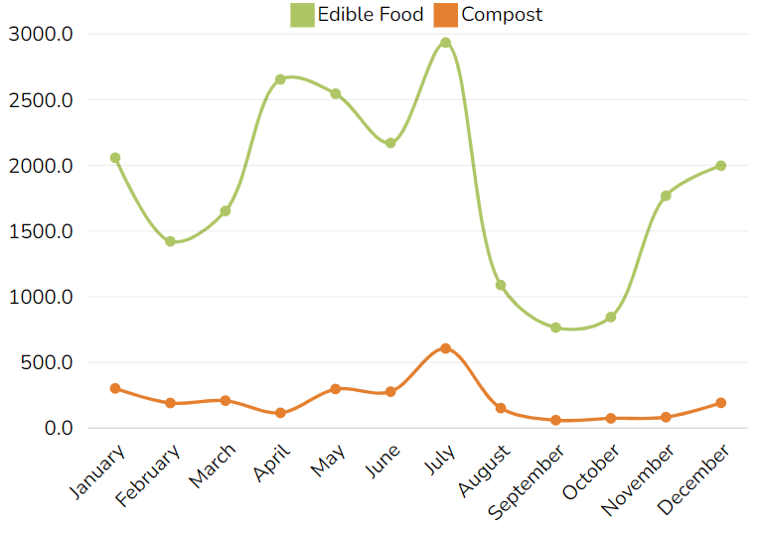
Οι Στόχοι Μας:
2) Ανάλυση Αντίκτυπου βάσει Δεδομένων
Ανάπτυξη μιας ανοιχτής βάσης δεδομένων που παρακολουθεί τη μηνιαία σπατάλη φρούτων και λαχανικών ανά κατηγορία.
Χρήση ανάλυσης δεδομένων για την παροχή πληροφοριών σε πωλητές, αρχές, ΜΚΟ και ερευνητικά ιδρύματα.
Μηνιαία Στατιστικά για τη συλλογή τροφίμων για το 2023

Slide 6
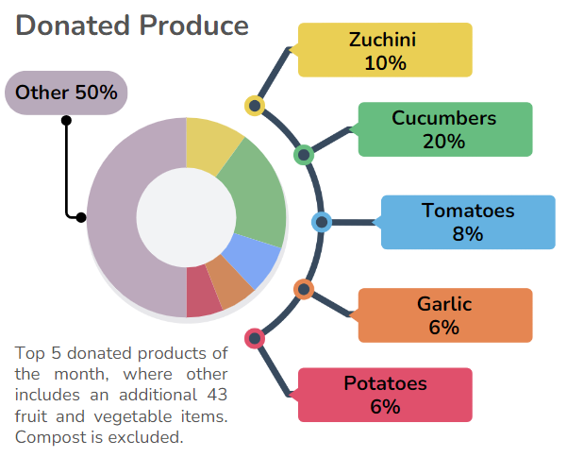
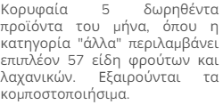
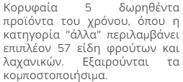
2023

Slide 7
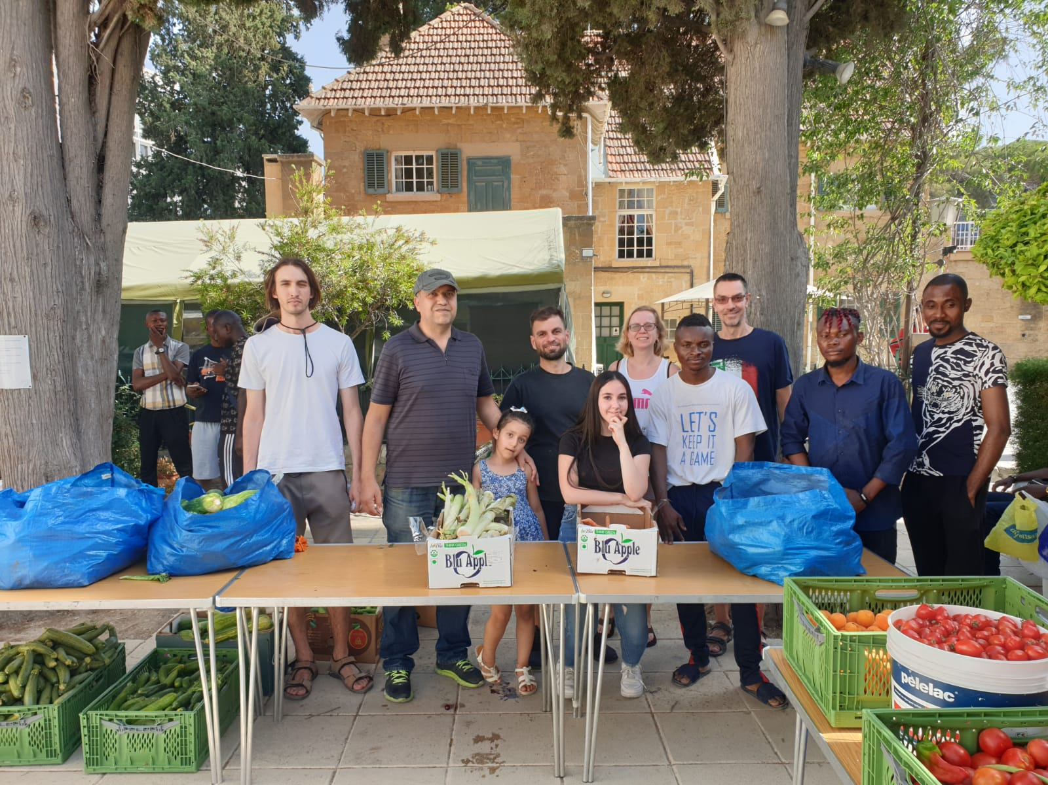
Οι Στόχοι Μας:
3) Ευαισθητοποίηση
Αλλαγή νοοτροπίας με την επαναφορά των τροφίμων ως πολύτιμου πόρου.
Εντοπισμός δραστηριοτήτων που δημιουργούν απόβλητα τροφίμων και επίδειξη μεθόδων πρόληψης.
4) Ενεργός Πολιτότητα & Αυτοανάπτυξη
Δημιουργία ευκαιριών για την ανάπτυξη κοινωνικών δεξιοτήτων μέσω ρόλων στην αγορά.
Nα εμπλέξουμε μέλη της κοινότητας σε πρακτικές εμπειρίες που επικεντρώνονται στην προστασία του τοπικού τους περιβάλλοντος.

Slide 8
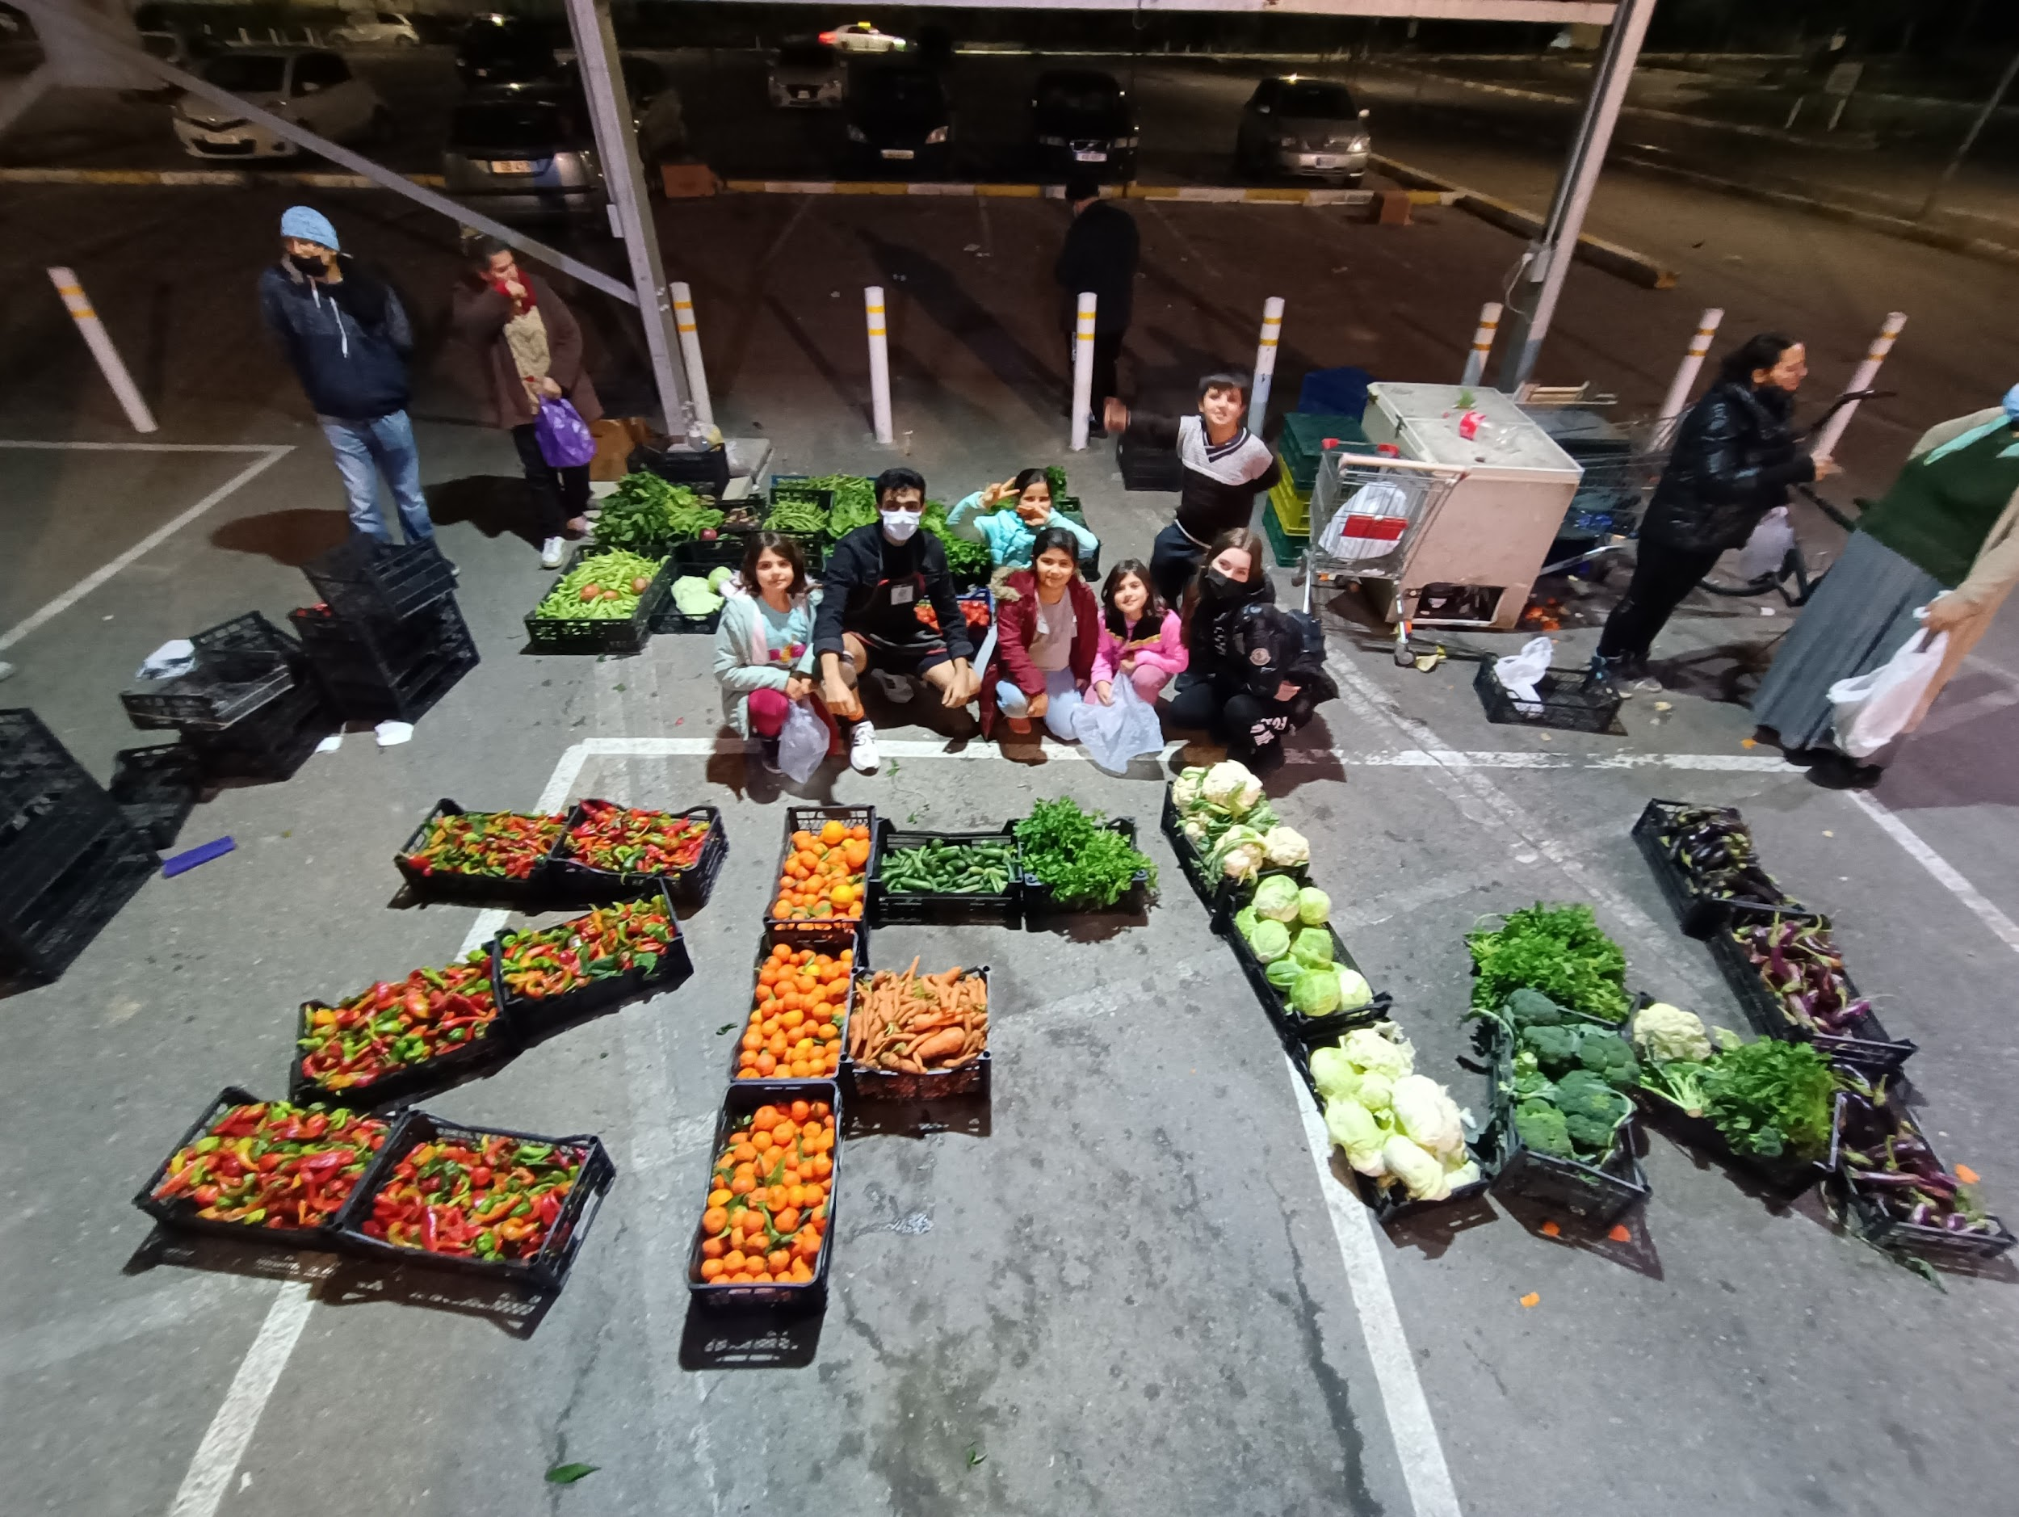
Ευχαριστώ για την προσοχή σας.
zerofoodwastecy@gmail.com

